Slide 1
Kolik svíček na dort
vnímání

Slide 2
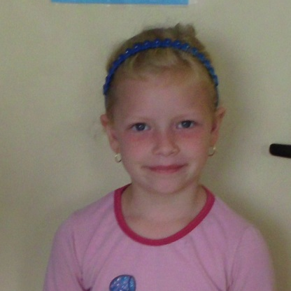
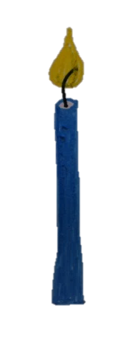
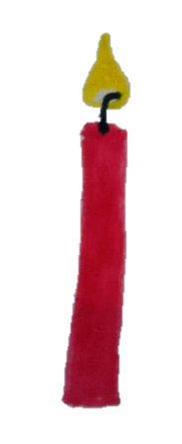
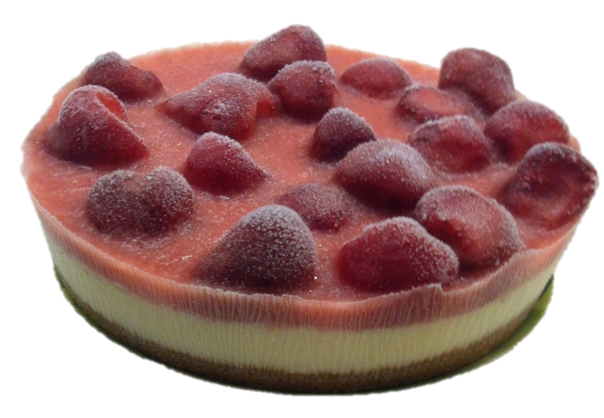
6

Slide 3
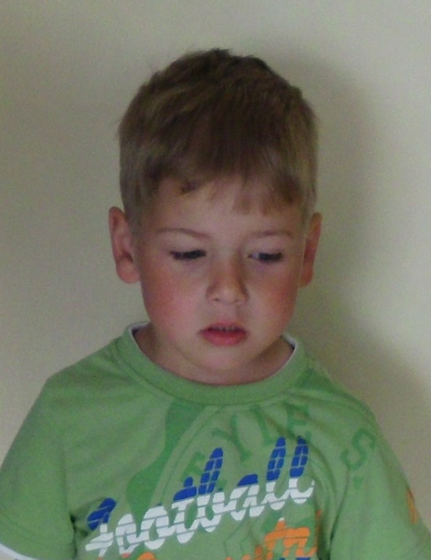
4

Slide 4
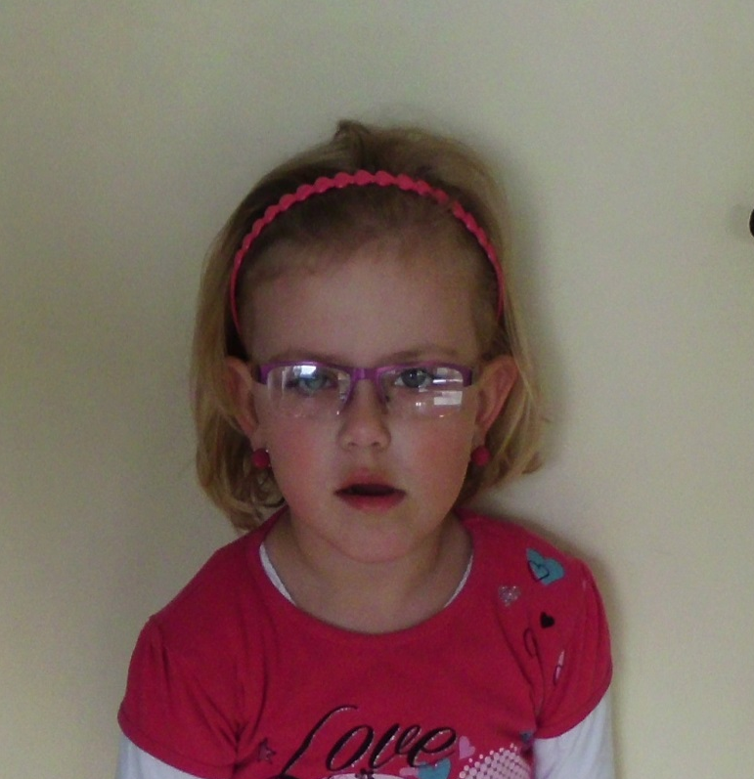
5

Slide 5
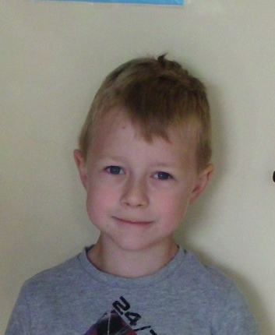
6

Slide 6
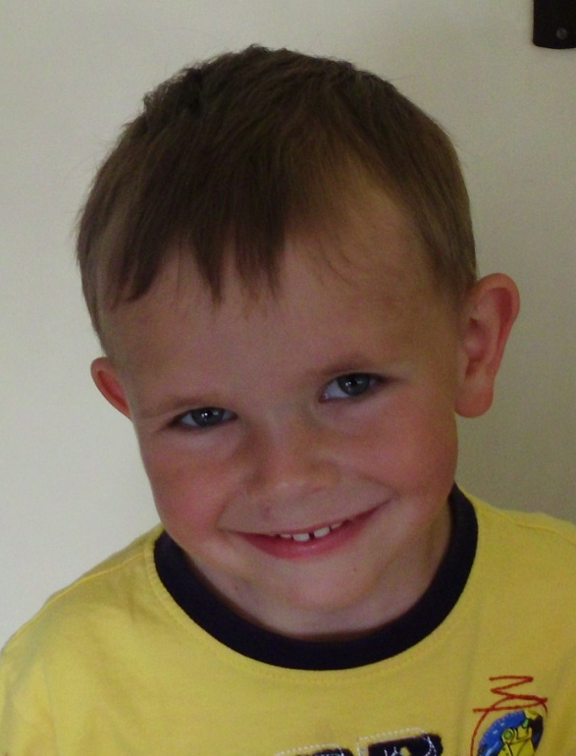
3

Slide 7
Použité odkazy
Vlastní zdroje a foto dětí se souhlasem zákonného zástupce

Slide 8
Metodický pokyn
Integrovaný blok: Kamarád, kamarád to je ten kdo mě má rád
Popis
Děti přiřazují správný počet svíček na narozeninový dort
Očekávání a cíle
Rozvoj předmatematických dovedností

Slide 9
Studijní materiály
Povinné materiály, pomůcky a technické vybavení
zdroj: www.dumy.cz
Dotyková obrazovka, připojená k PC
Nepovinné materiály
Didaktický kufřík - KUMUČ

Slide 10
Práce s interaktivním výukovým materiálem
Přiřazovat svíčky na dort, rozlišit barvou CH - D. kliknutím zprava do leva přidej svíčky. Číslo. které bliká v srdíčku, odpovídá počtu roků oslavence.

Slide 11
Práce s didaktickým kufříkem KUMUČ
Z KUMUČE využíváme magnetickou tabulku, fixy a magnetky.

Slide 12
Prvky polytechnické výchovy
Oblast: Dítě a jeho svět – Adaptabilita ke změnám
Blok: Kamarád, kamarád, to je ten, kdo mě má rád – naše třída
Výstup: Ctít oslavy svých kamarádů.
Předmatematické znalosti 1 – 6
Orientace v prostoru, přiřazování

Slide 13
Cíle polytechnické
výchovy
Chápat postavení techniky a technických oborů v životě lidstva jako devízu
Učit děti základním poznatkům o technice
Směrovat
děti k získávání základních pracovních dovedností a návyků
Vnímat vliv techniky na společnost a přírodu
Vést děti ke kooperativnímu hodnocení a sebehodnocení
Podpořit rozvoj myšlenkového potenciálu
dětí

